Slide 1

KĨ THUẬT
Lắp xe nôi
(Tiết 1)

Slide 2
YÊU CẦU CẦN ĐẠT
- Biết chọn đúng và đủ các chi tiết lắp xe nôi.
- Lắp được từng bộ phận và lắp ráp xe lu đúng kĩ thuật, đúng quy trình.

Slide 3

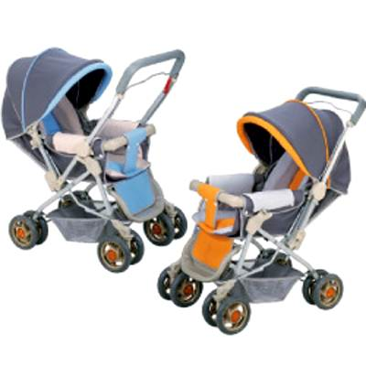
Hằng ngày, chúng ta thường thấy các em bé nằm hoặc ngồi trong xe nôi và người lớn đẩy xe cho các em bé đi dạo chơi. Hôm nay cô sẽ hướng dẫn các em lắp ghép mô hình xe nôi .

Slide 4
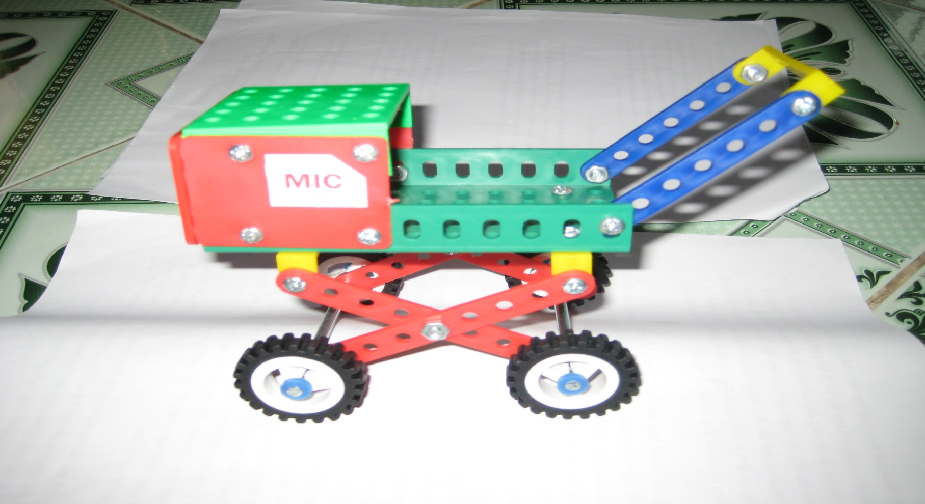
Quan sát và nhận xét
Thành xe
và mui xe
Tay kéo xe
Thanh đỡ giá đỡ
Trục bánh xe
Giá đỡ trục
bánh xe
Trục bánh xe
Xe nôi gồm có những bộ phận nào ?

Slide 5
2/ Thao tác kĩ thuật
a. Chi tiết và dụng cụ
Tên gọi | Số Lượng
Tấm lớn | 1
Tấm nhỏ | 1
Ba tấm để lắp chữ U | 1
Thanh thẳng 9 lỗ | 4
Thanh thẳng 7 lỗ | 2
Thanh chữ U dài | 2
Thanh chữ U ngắn | 1
Tên gọi | Số Lượng
Trục dài | 2
Bánh xe | 4
Ốc và vít | 22 bộ
Vòng hãm | 12
Cờ- lê | 1
Tua vít | 1

Slide 6
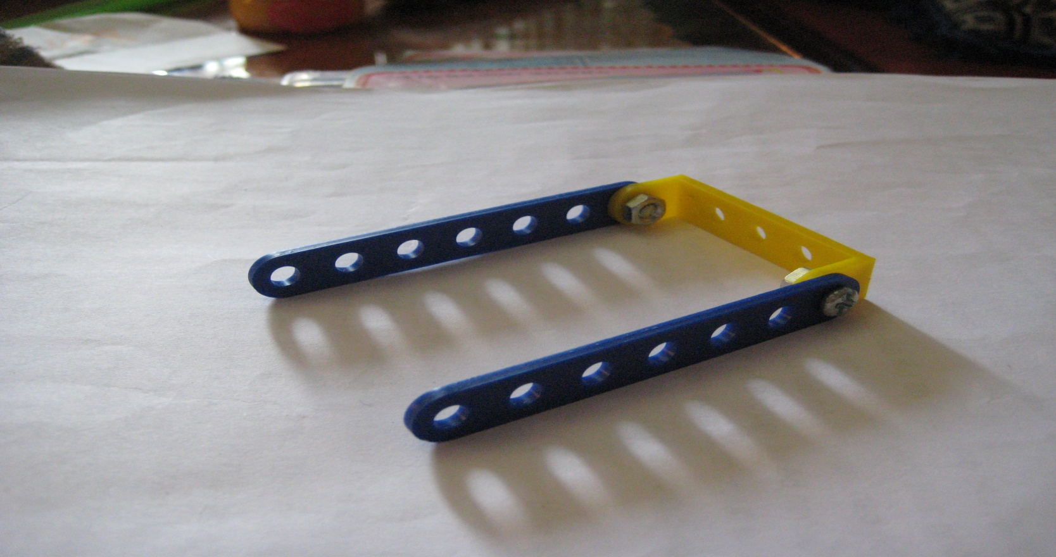
b. Lắp từng bộ phận
Tay kéo xe
Tay kéo xe được lắp từ những chi tiết nào?
* 2 thanh thẳng 7 lỗ, ốc vít và 1 thanh chữ U dài

Slide 7
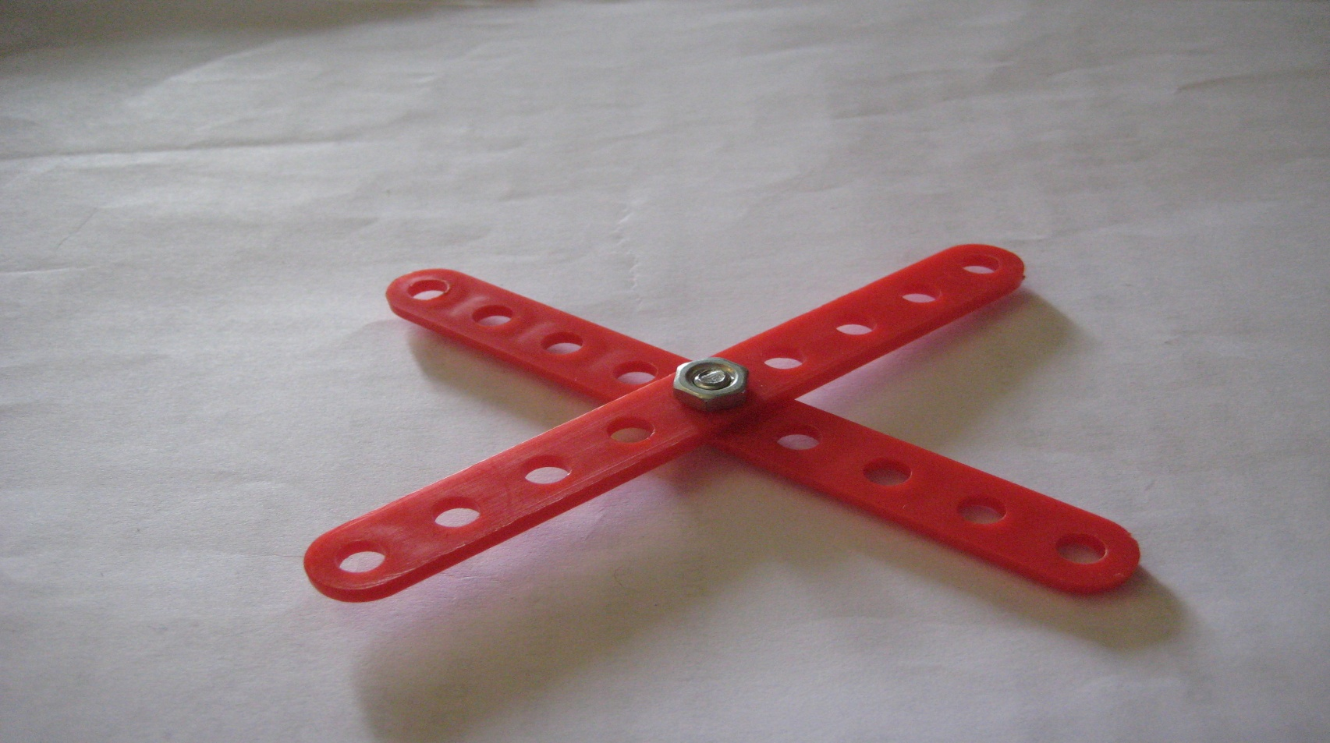
*Giá đỡ trục bánh xe được lắp từ những chi tiết nào ?
Giá đỡ trục bánh xe
* 2 thanh thẳng 9 lỗ chéo nhau.
* Theo em phải lắp mấy giá đỡ trục bánh xe ?
* Lắp 2 giá đỡ trục bánh xe.

Slide 8
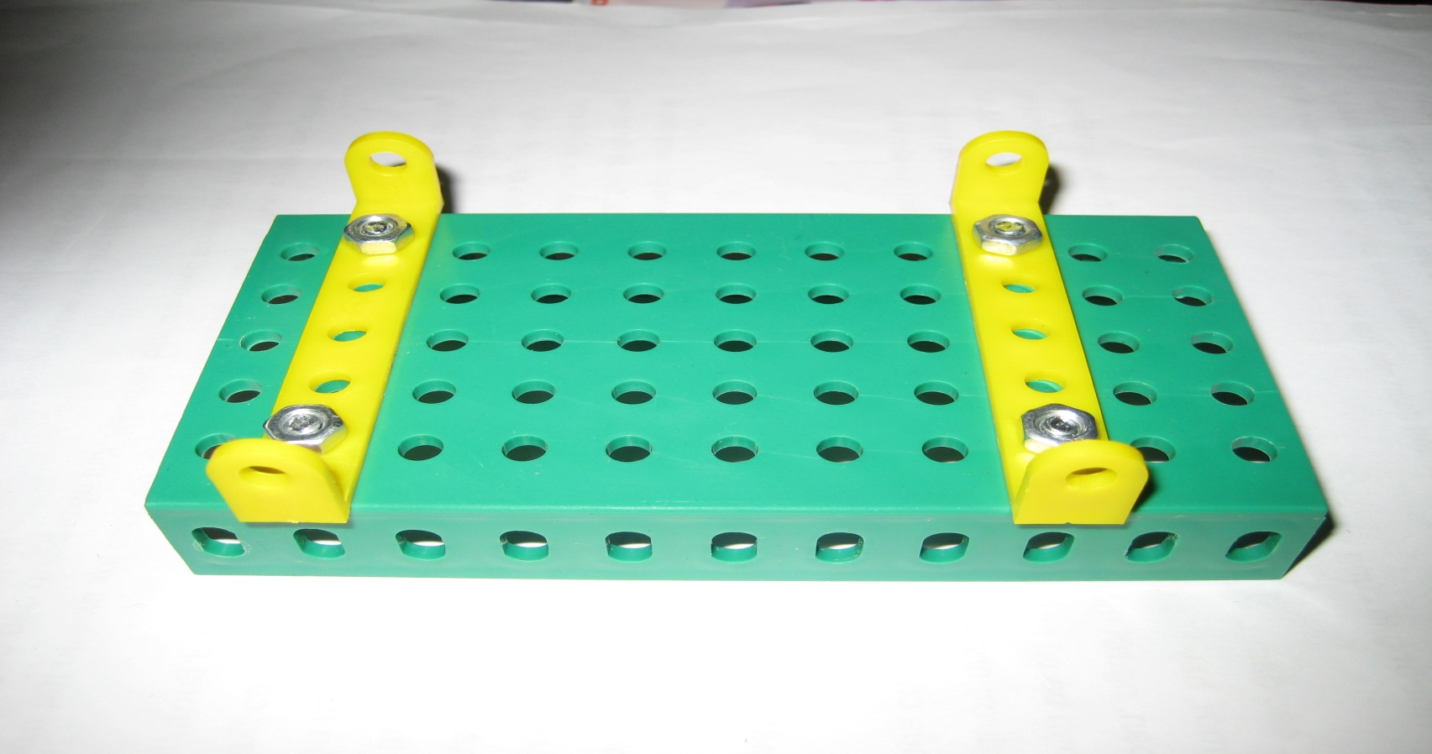
* Thanh đỡ giá đỡ trục bánh xe được lắp từ những chi tiết nào?
Thanh đỡ giá đỡ trục bánh xe
* Tấm lớn, ốc vít và 2 thanh chữ U dài
* Hai thanh chữ U dài được lắp vào hàng lỗ thứ mấy của tấm lớn (tính từ phải sang trái) ?
* Được lắp từ hàng lỗ thứ 2 và 9 của tấm lớn

Slide 9
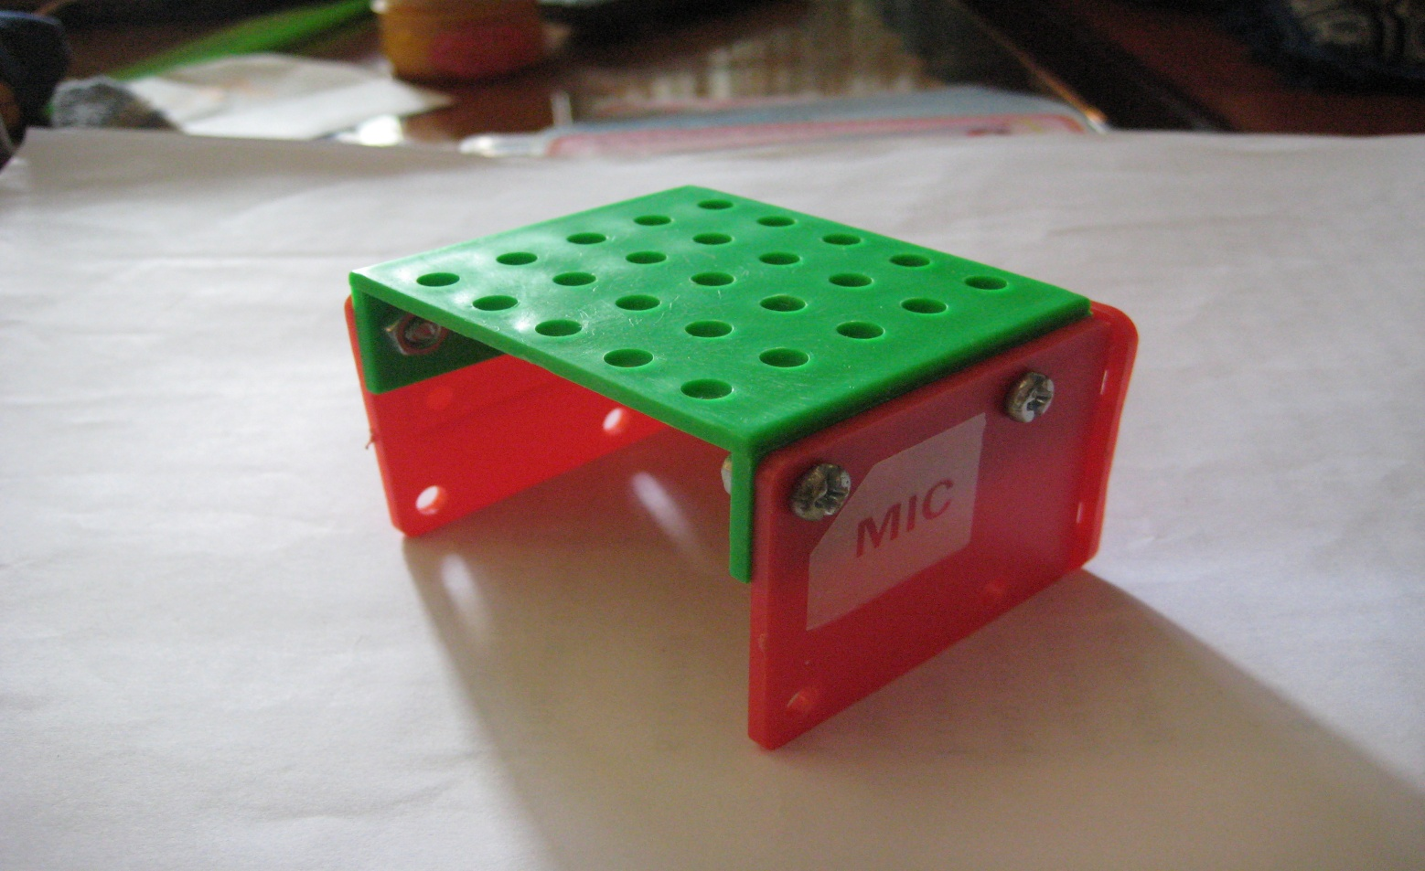
* Thành xe và mui xe được lắp từ những chi tiết nào?
Thành xe và mui xe
* Tấm nhỏ, ốc vít và 3 tấm để lắp chữ U
*Lưu ý: Khi lắp thành xe với mui xe, vị trí tấm nhỏ nằm trong tấm chữ U

Slide 10
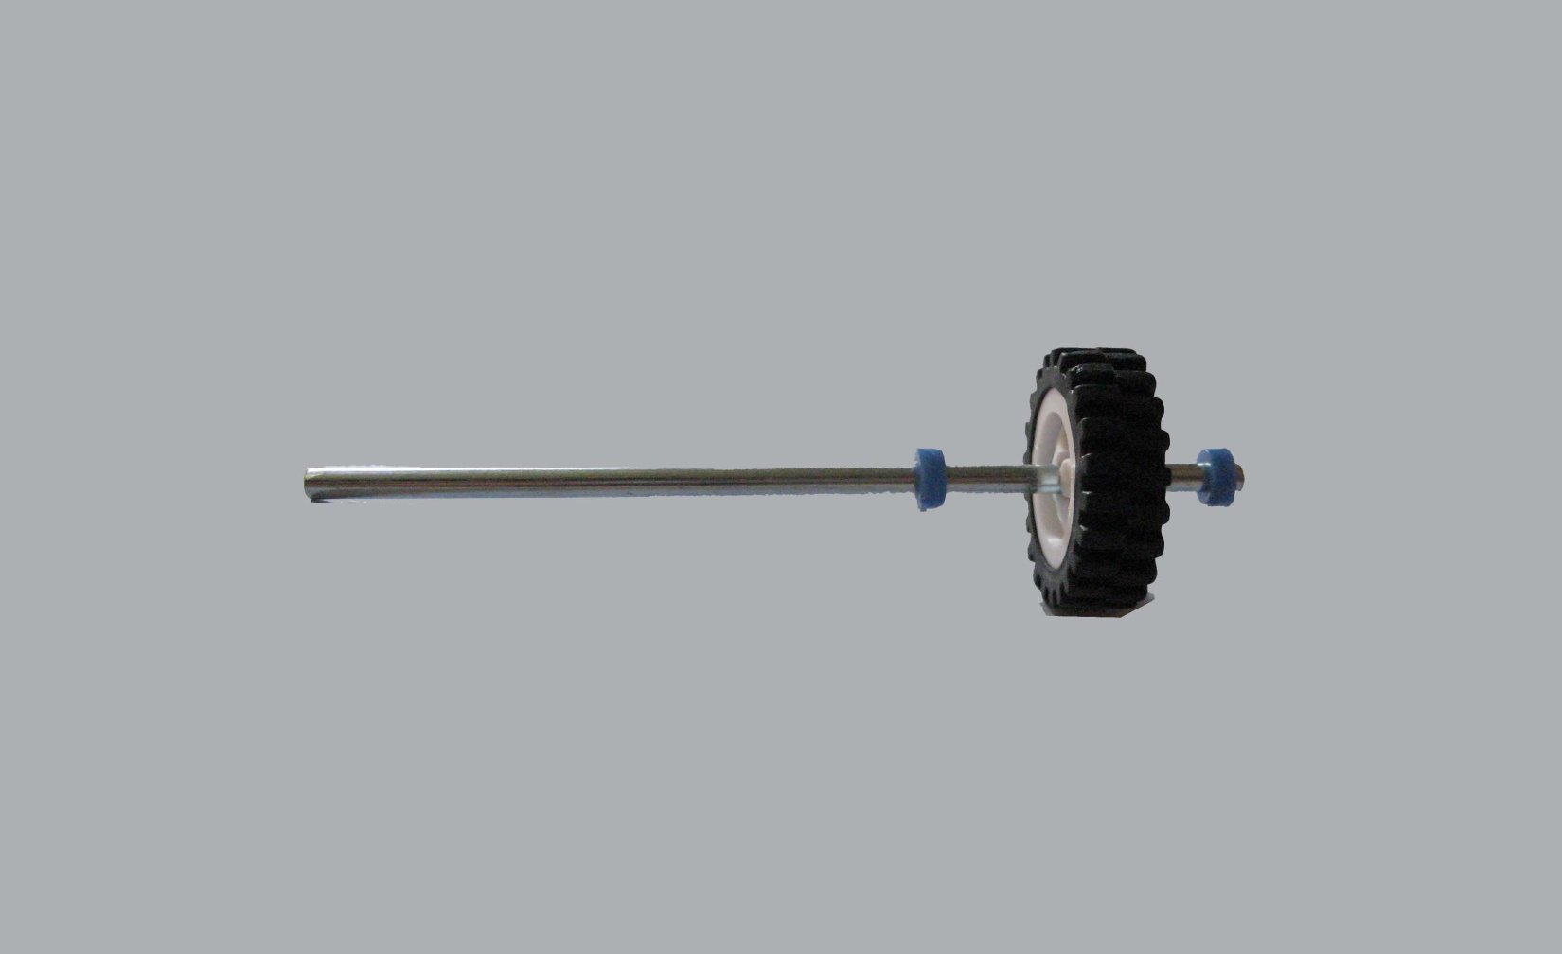
*Em hãy nêu thứ tự lắp từng chi tiết ?
Trục bánh xe
* Lắp theo thứ tự: trục dài - vòng hãm - bánh xe - vòng hãm.

Slide 11
* Để lắp ráp được xe nôi hoàn chỉnh, ta phải lắp theo thứ tự nào ?
c. Lắp ráp xe nôi
- Lắp thành xe và mui xe vào sàn xe
- Lắp tay kéo vào sàn xe
- Lắp 2 trục bánh xe vào giá đỡ trục bánh xe, sau đó lắp 2 bánh xe và các vòng hãm còn lại vào trục xe.
- Lắp giá đỡ trục bánh xe vào thanh đỡ giá đỡ trục bánh xe.
- Kiểm tra sự chuyển động của xe.

Slide 12

HỌC SINH THỰC HÀNH

Slide 13

THÁO RỜI SẢN PHẨM

Slide 14

NHẬN XÉT - DẶN DÒ

